Slide 1












Đạo đức

Slide 2

Khởi động

Slide 3

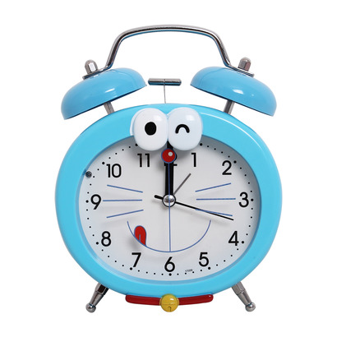
Đồng hồ quả lắc
Tích tắc! Tích tắc!
Đồng hồ quả lắc
Tích tắc đêm ngày
Không ngừng phút giây.
.
Tích tắc! Tích tắc!
Đồng hồ luôn nhắc:
Học, chơi, ăn, ngủ
Có giờ có giấc.
Tích tắc! Tích tắc!
Đồng hồ luôn nhắc
Từng phút từng giờ
Quý hơn vàng bạc.
Đinh Xuân Tửu

Slide 4
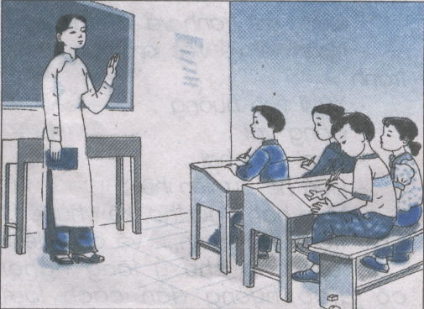
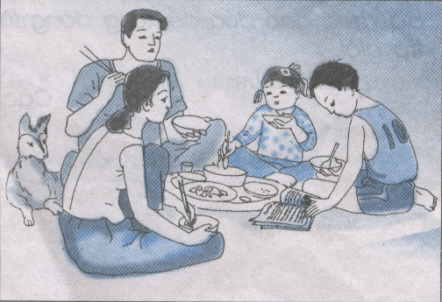
Bạn Phong và bạn Nam trong 2 tình huống sau đã biết quý trọng thời gian chưa?

Slide 5


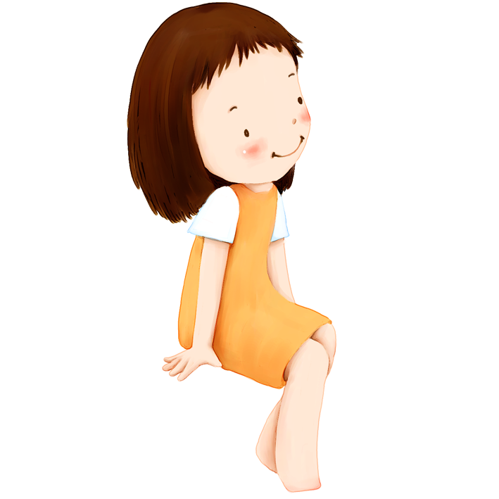
Nêu 2 việc đã làm thể hiện em biết quý trọng thời gian.
Quý trọng thời gian mang lại lợi ích gì?

Slide 6

Hoạt động 3: Sự cần thiết phải quý trọng thời gian
a. Quý trọng thời gian mang lại lợi ích gì cho bản thân và mọi người?
b. Không quý trọng thời gian dẫn đến điều gì? ( tác hại gì? )
+ Mọi thứ luôn gọn gàng, ngăn nắp.
+ Công việc được hoàn thành đúng thời gian, hiệu quả.
+ Tâm trạng vui vẻ, phấn khởi, tự tin.
+ Được mọi người yêu quý, tín nhiệm.

Slide 7
b. Không quý trọng thời gian dẫn đến điều gì? ( tác hại gì? )
a. Công việc không hoàn thành, không hiệu quả, không có thời gian giúp đỡ hay quan tâm đến mọi người xung quanh.
b. Tâm trạng căng thẳng, lo sợ .
c. Khiến mọi người khó chịu, không muốn chơi cùng.
d. Thiếu niềm tin với mọi người.

Slide 8

Em làm thế nào để sử dụng thời gian hợp lý?
+ Lập thời gian biểu.
+ Hẹn báo thức trên đồng hồ, điện thoại
+ Đánh dấu công việc trên lịch
+ Ghi nhớ công việc trong sổ tay, giấy nhớ

Slide 9
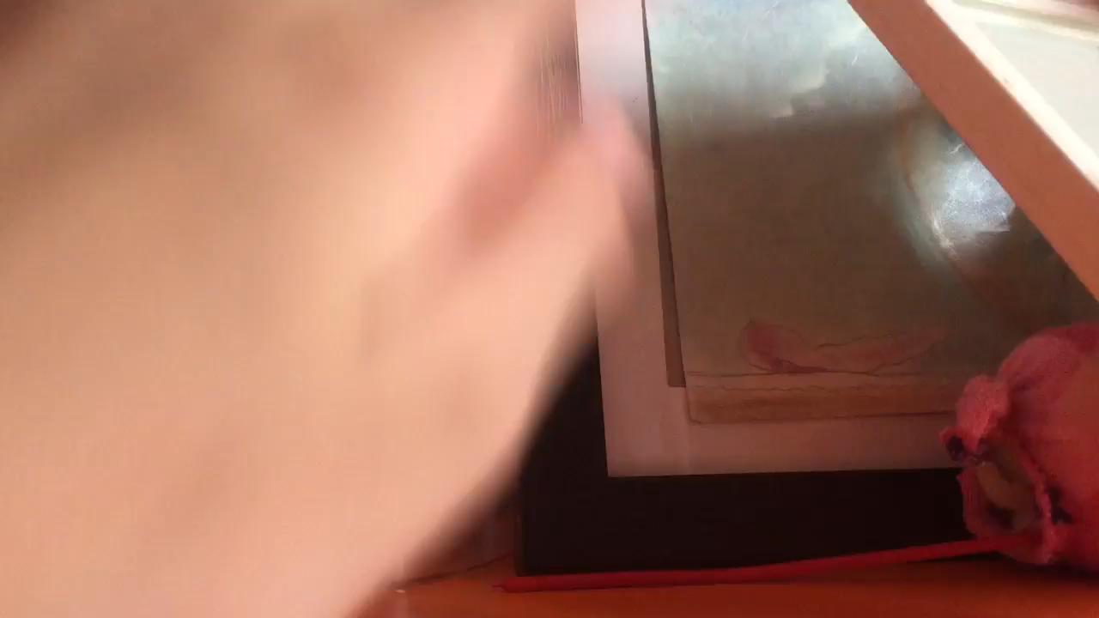

Slide 10
LỊCH THÁNG 9 NĂM 2025
THỨ HAI | THỨ BA | THỨ TƯ | THỨ NĂM | THỨ SÁU | THỨ 7 | CHỦ NHẬT
1 | 2 | 3 | 4 | 5 | 6 | 7
8 | 9 | 10 | 11 | 12 | 13 | 14
15 | 16 | 17 | 18 | 19 | 20 | 21
22 | 23 | 24 | 25 | 26 | 27 | 28
29 | 30
Lớp 1, 5 đến trường

Slide 11
THỜI GIAN BIỂU
Sáng | Thời gian | Việc làm
Chiều
Tối
6 giờ - 7 giờ
Thức dậy, vệ sinh cá nhân, ăn sáng
7 giờ - 10 giờ 30
Học bài
2 giờ - 4 giờ 30
Học bài
4 giờ 30 - 6 giờ
Tập thể dục, vệ sinh cá nhân, làm việc nhà.
6 giờ - 7 giờ 30
Ăn tối, xem ti vi cùng gia đình
7 giờ 30 - 9 giờ
Ôn bài, chuẩn bị bài ngày sau

Slide 12


Em hãy lập thời gian biểu cho một ngày của em.
THỜI GIAN BIỂU
Sáng | Thời gian | Việc làm
Chiều
Tối

Slide 13
Chúc các con
chăm ngoan học giỏi

